Slide 1
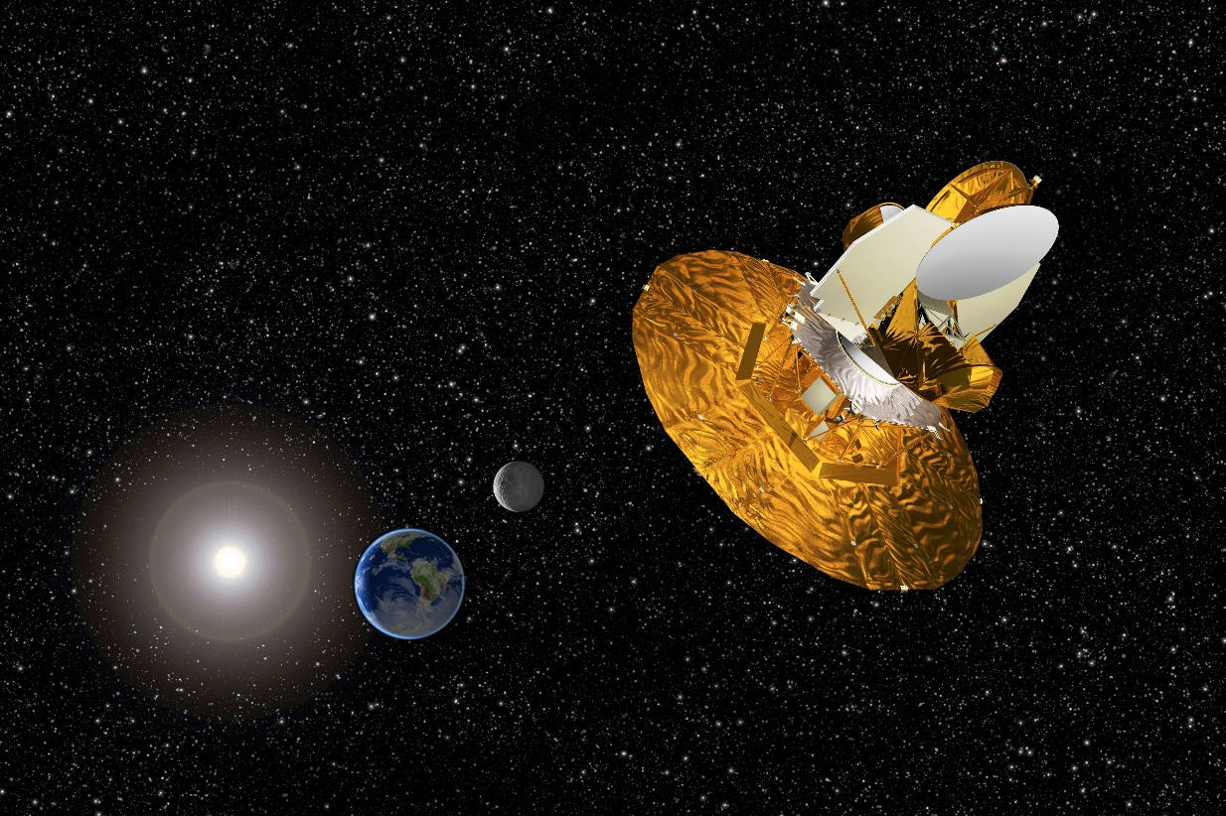
უილინსონის მიკროტალღური ანიზოტროპიის
ზონდი
გიორგი აფრიდონიძე

Slide 2
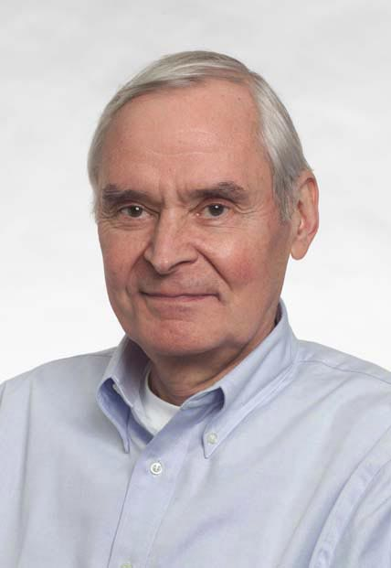
დევიდ უილკინსონი
დევიდ უილკინსონი (13 მაისი 1935 – 5 სექტემბერი 2002) იყო მსოფლიოში ცნობილი პიონერი კოსმოლოგიის სფეროში. სპეციალობით შეისწავლიდა დიდი აფეთქების შედეგად წარმოქმნილ კოსმიურ მიკროტალღოვან რადიაციას (CMB). დაიბადა მიჩიგანის შტატში. მიიღო დოქტორის ხარისხი ფიზიკაში.
იყო ფიზიკის პროფესორი პრინსტონის უნივერსიტეტში 1965 წლიდან პენსიაზე გასვლამდე. მან ფუნდამენტური წვლილი შეიტანა (CMB) -ის მრავალ ექსპერიმენტში.
ასევე დიდი წვლილი შეიტანა ნასას ექსპერიმენტებში მიღებული აქვს უამრავი ჯილდო.
დღეს ჩემი პრეზენტაცია უილკინსონის მიკროტალღური ანიზოტროპიის ზონდის შესახებ იქნება რო­მელ­საც ეს სა­ხელი უდიდესი ასტროფიზიკოსის, დევიდ უილკინსონის საპატივცემულოდ ეწოდა და რომელიც 2001 წელს იქნა გაშვებული, მეცნიერებს წარუდგინა უპრეცენდენტო ზუსტი და დეტალური სურათი ადრე­ული სამყაროსი, რომ­ლის ასაკი 380 000 წელს არ აღემატებოდა.

Slide 3
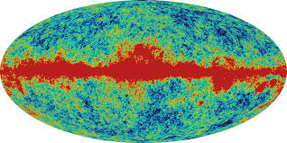
კოლოსალური ენერგია, რომე­ლიც ამოიტყორცნა პირ­ვე­ლა­დი ცეცხ­ლოვანი ღრუბლისგან, რამაც დასაბამი მის­ცა ვარსკვლა­ვებ­სა და გა­ლაქ­ტიკებს, მილიარდობით წელია ცირ­კულირებს ჩვენ სამყაროში. სწორედ ის გადა­ი­ღეს ფირზე დე­ტა­ლუ­რად უილ­­კინსონის მიკროტალღური ანიზოტროპიის ზონ­დის მეშვე­ო­­ბით. შედეგად მივიღეთ აქამდე ჯერ არნა­ხუ­­ლი, ცის წარ­მო­უ­დ­გენლად მკაფიო ფოტოგრა­ფია, რაზე­დაც შეგ­ვიძლია დავი­ნა­ხოთ მიკროტალღური გამოსხივება – სწორედ იმ დიდი აფეთ­ქების შედეგი.

Slide 4
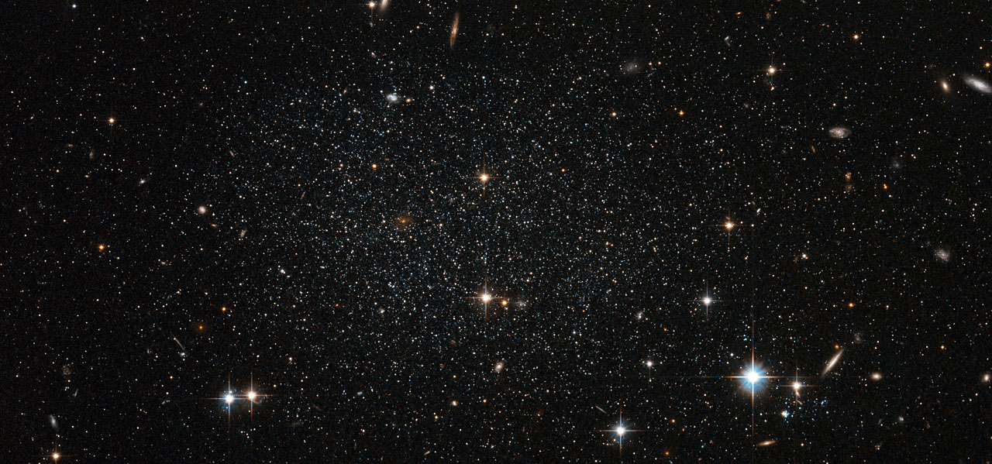
პირველად, მონაცემებმა სამყაროს ადრეული ისტორიის შესახებ მისცეს შესაძ­ლე­ბ­­ლო­ბა კოს­­მო­ლოგებს ზუსტად გაეცათ პასუხი კითხვაზე, რომელიც ოდესმე დას­მუ­ლა – კითხვაზე, როცა ადამიანმა პირველად აიხედა ზევით და დაინახა ღამის ცის სილამაზე. რა ასაკისაა სამყარო? როგორია მისი პარამეტრები? რა ბედი ელის მას?

Slide 5
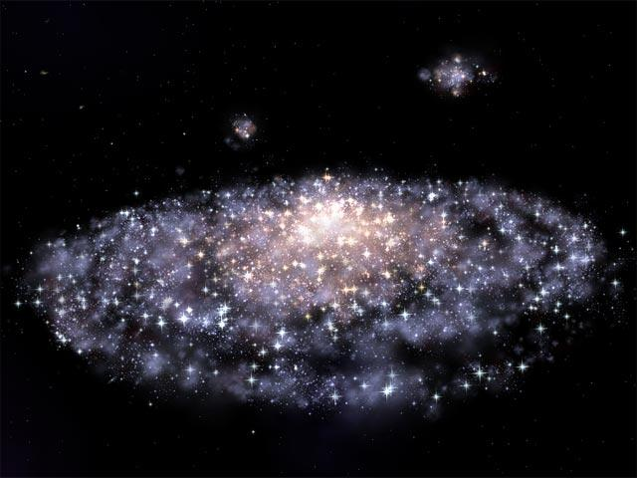
როგორ შესძლო უილკინსონის ზონდმა გადაეღო საწყის მომენტში მყოფი სამყა­როს უპრეცენდენტო სურათები? იმიტომ, რომ ღამის ცა დროის მანქანას ჰგავს. რა­დ­გა­ნაც სი­ნა­თ­ლე სასრული სიჩქარით ვრცელდება, ჩვენ ვარსკვლავებს ვხედავთ არა ისეთს, როგორიც ისი­ნი ახლაა, არამედ ისეთს, როგორიც ოდესღაც იყო.

Slide 6
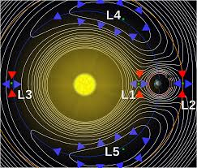
ზონდი აღჭურვილია ორი ტელეს­კო­პით, რომ­ლე­­ბიც აფიქსირებს მიკრო­ტალ­ღურ გა­­­მო­­ს­­­ხი­ვებას და მიღებულ მონაცემებს დე­­დამი­წა­ზე გადმოსცემს. მუშაო­ბი­სა­­თვის თანამგზავრს მხოლოდ 419 ვატი სიმ­ძ­­ლავრე ესაჭიროება . უი­ლ­­კინ­სო­ნის ზონდი განლაგებულია დედამიწიდან 1,5 მლნ კილომეტ­რის მანძილ­ზე
სამყაროს ასაკი
2001 წლის 30 ივნისს
ლაგრანჟის წერტილები
უილკინსონის ზონდმა მოგვცა შესაძ­ლებ­ლო­ბა სამყაროს ასაკი წარ­მოუდ­გენელი სიზუსტით გამოგვეთვალა – სულ 1% ცდო­მი­ლებით: 13.7 მილი­არ­დი წელი.
ნასას თანამშრომლებმა მოათავსეს უილ­კინ­სო­­­ნის ზონდი რა­კე­­ტის „დელტა II“ ბორტზე და გაიყვანეს მზესა და დედამიწას შო­რის ორ­ბიტაზე. ზუსტად გათ­ვლი­ლი დანიშნულების პუნქტი იყო ლაგრანჟის მეორე წერ­ტი­ლი (ანუ L2, გრავიტა­ციუ­ლი წო­ნასწორობის ერთ-ერთი წერტილი დედა­მი­წას, მთვა­რესა და მზეს შორის)

Slide 7
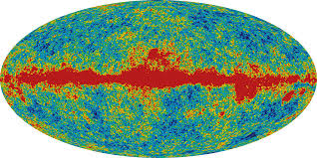
უილკინსონის ზონდის მიერ სკანირებული ცის რუკაზე ვხედავთ მხოლოდ წერტილების მოუ­წეს­რი­გე­ბელ გროვას თუმ­ცა სი­­ნამდვილეში, ეს წერტილები ფლუქ­ტუ­­ა­ციებია,
ანუ არათანაბრობა პირველადი ცეცხ­ლო­ვა­ნი კატაკლიზმისა – დიდი აფეთ­ქებისა – სამყაროს წარმოქმნის მომენტში. ეს უმცირესი ფლუქ­­ტუაციები „მარ­ცვ­ლებს“ ჰგავს.
სწორედ ამ უმცირესი მარცვლებიდან აღმოცენდა გალაქტიკების გროვები და გა­ლაქ­­ტიკები. სხვა სიტყვებით, ჩვენი გალაქტიკა, ირმის ნახტომი და მის გარშემო არსებული ყველა გალაქტიკური გროვა ოდესღაც ეს უმცირესი ფლუქტუ­აციები იყო.

Slide 8
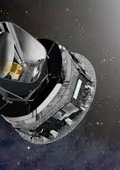
2009 წლის 14 მაისს რაკეტა „არიან-5“-ის მიერ, მიკროტალღური ფონის – რე­ლი­ქ­ტუ­­რი გამოსხივების შესასწავლად, რომელის დიდი აფეთქების შემდეგ შე­მორ­ჩა, კოს­მოს­ში გაყვანილ იქნა ევროპის კოსმოსური სააგენტოს ასტრონომიული თა­ნამგზავრი „პლანკი“. მასთან ერთად გაშვებულ იქნა ორბიტალური ინფრაწითელი ტელესკოპი „გერშელი“, ამ სატელიტის მონაცემები დღესაც კი არ არის სრულად საჯაროდ გამოქვეყნებული, და უამრავი ადამიანი ელოდება მისგან სიახლე

Slide 9
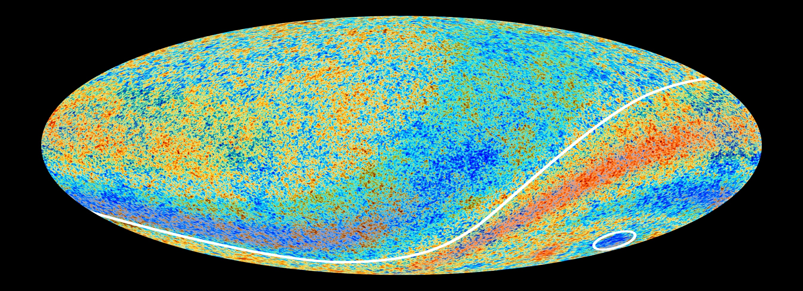
გმადლობთ ყურადღებისთვის

